Slide 1
Metodología RUP
(Proceso Unificado Racional)

Slide 2
DEFINICIÓN

Slide 3
* Proceso de desarrollo de software * IBM * Uso de UML (Lenguaje unificado de modelado) Es un lenguaje gráfico para visualizar, especificar, construir y documentar un sistema, casos de uso. * Metodología estándar metodología estándar más utilizada para el análisis, diseño, implementación y documentación de sistemas orientados a objetos. * Sistemas orientados a objetos

Slide 4
El RUP no es un sistema con pasos firmemente establecidos, sino un conjunto de metodologías adaptables al contexto y necesidades de cada organización.

Slide 5
* Proceso unificado Originalmente se diseñó un proceso genérico y de dominio público, el Proceso Unificado, y una especificación más detallada, el Rational Unified Process, que se vendiera como producto independiente. * Especificación más detallada * Software * Rational Method Composer (RMC) Compositor de metodo racional * Personalización de acuerdo con las necesidades

Slide 7
Principios de desarrollo

Slide 8
* Adaptar el proceso El proceso deberá adaptarse a las necesidades del cliente * Equilibrar prioridades Los requisitos de los diversos participantes pueden ser diferentes, contradictorios o disputarse recursos limitados. * Demostrar valor iterativamente En cada iteración se analiza la opinión de los inversores, la estabilidad y calidad * Colaboración entre equipos * Enfocarse en la calidad * Elevar el nivel de abstracción Ayuda a reducir la complejidad y la cantidad de documentación que necesita el proyecto, esto puede lograrse mediante la reutilización, el uso de UML

Slide 9
CICLO DE VIDA

Slide 10
El ciclo de vida RUP es una implementación del desarrollo en espiral. RUP divide el proceso en cuatro fases

Slide 11
* Inicio Esta fase tiene como propósito definir y acordar el alcance del proyecto, identificar los riesgos asociados al proyecto, proponer una visión muy general de la arquitectura * Elaboración Se seleccionan los casos de uso que permiten definir la arquitectura base del sistema * Contrucción Completar la funcionalidad del sistema, administrar los cambios de acuerdo a las evaluaciones realizados por los usuarios y se realizan las mejoras para el proyecto. * Transición Es asegurar que el software esté disponible para los usuarios finales, ajustar los errores y defectos encontrados en las pruebas de aceptación, capacitar a los usuarios y proveer el soporte técnico necesario.

Slide 12
CARACTERÍSTICAS

Slide 13
* Desarrollo iterativo Desarrollo mediante repeticiones * Administración de requisitos Requisitos de los clientes * Control de cambios Solicitados por los clientes * Modelado visual del software UML – caso de uso * Verificación de la calidad del software Verificar calidad en cada iteraccion

Slide 14
Se caracteriza por ser iterativo e incremental, estar centrado en la arquitectura y guiado por los casos de uso. Incluye artefactos (modelo de casos de uso, el código fuente, etc.) y roles.

Slide 15
Resumen y comentarios

Slide 16
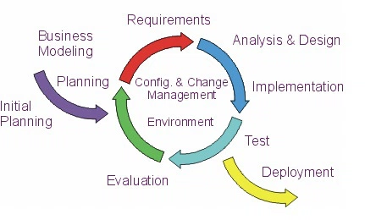

Slide 17
La metodología RUP es como un sistema de gestión de proyectos (cronogramas, roles, etc.) muy parecido a Microsoft Project.

Slide 18
